Slide 1





О деятельности Координационного совета
Председателей первичных профсоюзных
Организаций работников вузов
Алтайской краевой организации Профсоюза
за 2022г
КСП

Slide 2
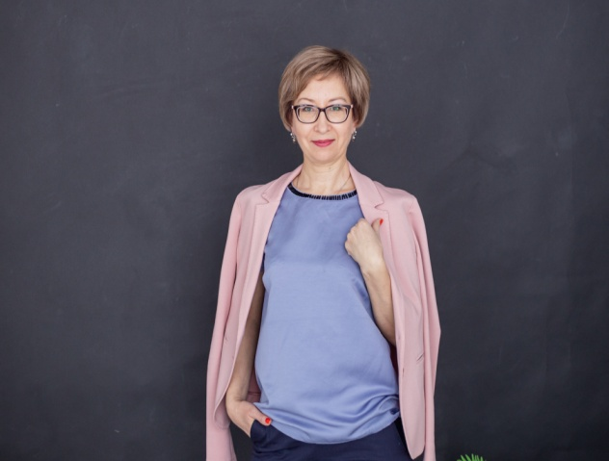
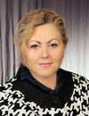
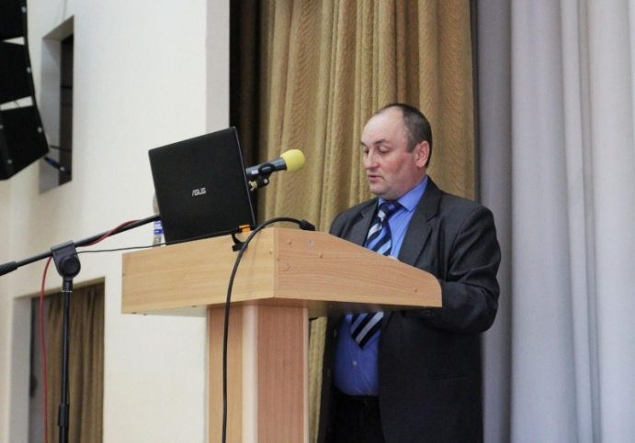
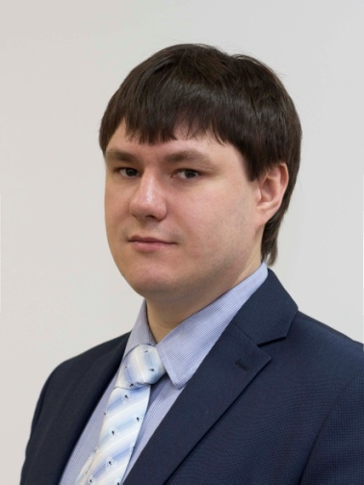
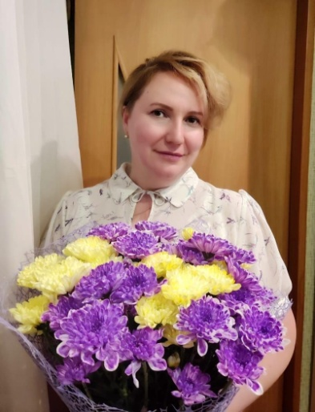
КСП Алтайского края в лицах
Богуцкая Татьяна Викторовна
председатель ППО Алтайского государственного педагогического университета, Председатель КСП вузов Алтайского края
Кузьмина Ольга Григорьевна
председатель ППО Алтайского государственного технического университета им. И.И. Ползунова
Сычев Андрей Владимирович
председатель ППО работников Алтайского государственного гуманитарно-педагогического университета им. В.М. Шукшина
Терновой Олег Степанович
председатель ППО Алтайского государственного университета
Свирина Юлия Юрьевна
председатель ППО работников БТИ АлтГТУ (филиал)

Slide 3

Динамика членства ППО
КСП
Название вуза | Председатель ППО | Штатная численность работников , чел 21/22гг | Численность ППОР, чел 21/22гг | % охвата 01.01.2022 г. | % охвата 01.01.2023 г. | прирост, % (+/-)
Алтайский государственный педагогический университет | Богуцкая Т.В. | 497/488 | 289/266 | 57,9 | 54,5 | - 3,4
Алтайский государственный университет | Терновой О.С. | 1592/1719 | 940/ 690 | 39,9 | 37,6 | -2,3
Алтайский государственный технический университет им. И.И. Ползунова | Кузьмина О.Г. | 769/757 | 384/358 | 46,5 | 50,5 | +4,2
Алтайский государственный гуманитарно-педагогический университет им. В.В. Шукшина | Сычев А.В. | 205/216 | 50 /57 | 24, 4 | 27, 8 | +3.4
Бийский технологический институт (филиал) АлтГТУ им. И.И. Ползунова | Свирина Ю.Ю. | 185/188 | 48/47 | 25,9 | 25 | - 0,9

Slide 4
Активность членов КСП
КСП
Название вуза | Председатель ППО | Семинар-совещание КСП Профсоюза Москва,2022 | Семинар-совещание КСП Профсоюза Сочи,2022 | Семинар-совещание КСП Профсоюза «Приоритетные направления деятельности профсоюзных организаций. Вопросы теории и практики» Хабаровск, 2022 | Всероссийский круглый стол «Приоритеты государства и общества в привлечении молодежи к работе в университетах России»
Алтайский государственный педагогический университет | Богуцкая Т.В. | да | да | нет | да
Алтайский государственный университет | Терновой О.С. | да | да | нет | нет
Алтайский государственный технический университет им. И.И. Ползунова | Кузьмина О.Г. | нет | да | нет | нет
Алтайский государственный гуманитарно-педагогический университет им. В.В. Шукшина | Сычев А.В. | нет | нет | нет | нет
Бийский технологический институт (филиал) АлтГТУ им. И.И. Ползунова | Свирина Ю.Ю. | нет | нет | нет | нет

Slide 5
Активность членов КСП
КСП
Название вуза | Председатель ППО | Коллективно-договорная работа |  | Опрос "Срок трудового договора с ППС" | Всероссийский конкурс «Траектория успеха» | Публикационная активность
 |  | Учеба в Рязани | Участие в мониторинге | Анкет на 23.01..23 / на 08.02..23
Алтайский государственный педагогический университет | Богуцкая Т.В. | нет | да | 16/47 Прирост 31 | нет | Особенности профсоюзов европейских стран//Человек в экономико-правовом и политическом пространстве. Вып.4: сб. научных статей XXVI научно-практической конференции. –Барнаул, 2022. – С. 38-46. (статья членов профкома)
Алтайский государственный университет | Терновой О.С. | нет | да | 0/26 Прирост 26 | нет
Алтайский государственный технический университет им. И.И. Ползунова | Кузьмина О.Г. | нет | да | 9/12 Прирост 3 | нет | -
Алтайский государственный гуманитарно-педагогический университет им. В.В. Шукшина | Сычев А.В. | нет | да | 1/1 Прирост 0 | нет | -
Бийский технологический институт (филиал) АлтГТУ им. И.И. Ползунова | Свирина Ю.Ю. | нет | нет | 0/0 | нет | -

Slide 6
Участие КСП региона во
Всероссийском конкурсе
«Траектория успеха»
2017 год: 1 место - Алтайский государственный университет.
2019 год: 1 место - Алтайский государственный университет (в номинации «Лучшая организация деятельности и/или программа развития первичной профсоюзной организации»)
2019 год: 1 место - Алтайский государственный педагогический университет (в номинации «Лучший проект»)
2021 год: 2 место - Алтайский государственный технический университет им. И. И. Ползунова
КСП

Slide 7
Мероприятия КСП региона
Межвузовский семинар профактива 1-2 июля 2022 г.
Коллективно-договорная кампания в вузах края.
Проект АлтГТУ «Территория здоровья».
Реализация программы доступного питания преподавателей и сотрудников АлтГУ.
Традиционная акция «Путешествие с Профсоюзом».
Профсоюзная игротека.
Театральные месячники в различных театрах города.
Обучение по оказанию первой медицинской помощи преподавателей и сотрудников АлтГУ.
Помощь мобилизованным военнослужащим и защитникам Донбасса, ЛНР.
Дни здоровья в вузах.
Участие в митинге, посвященному автопробегу.
Первомайская акция.
Профсоюзный квиз АлтГПУ в День профсоюзного активиста
Алтайского края.
14. Подготовка проекта Положения о краевом конкурсе молодых
преподавателей вузов.
КСП

Slide 8

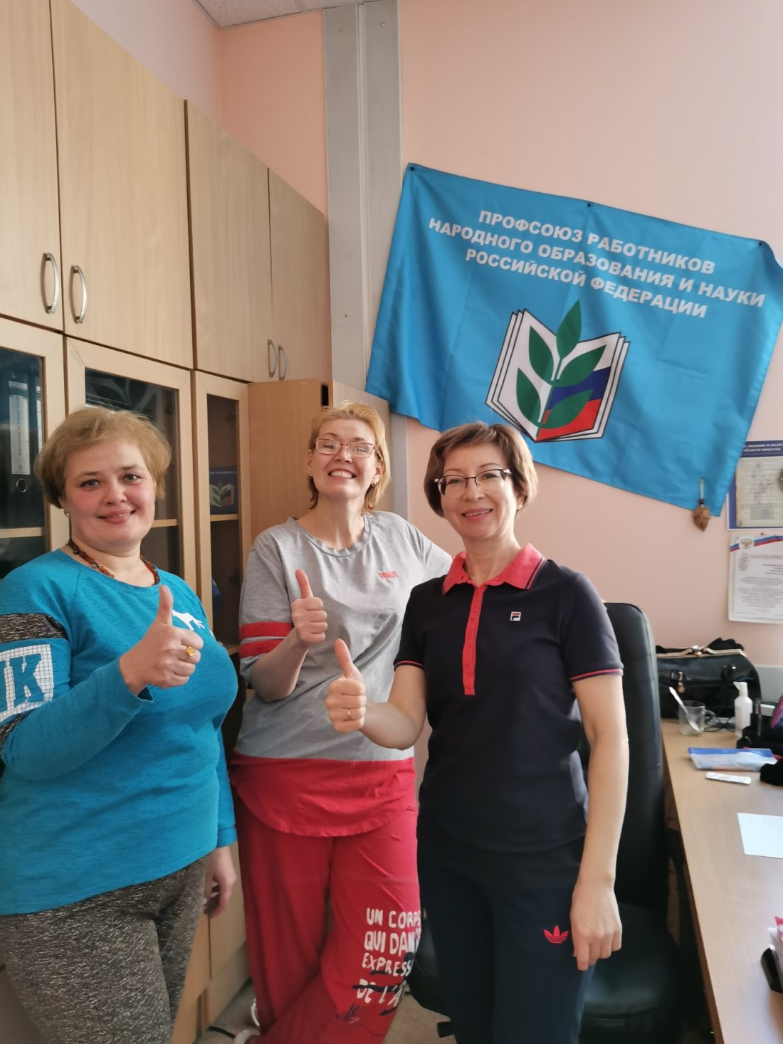
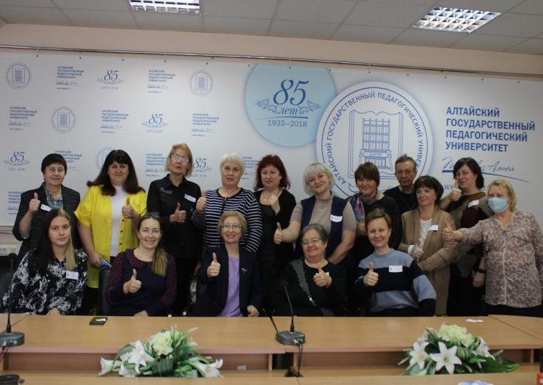
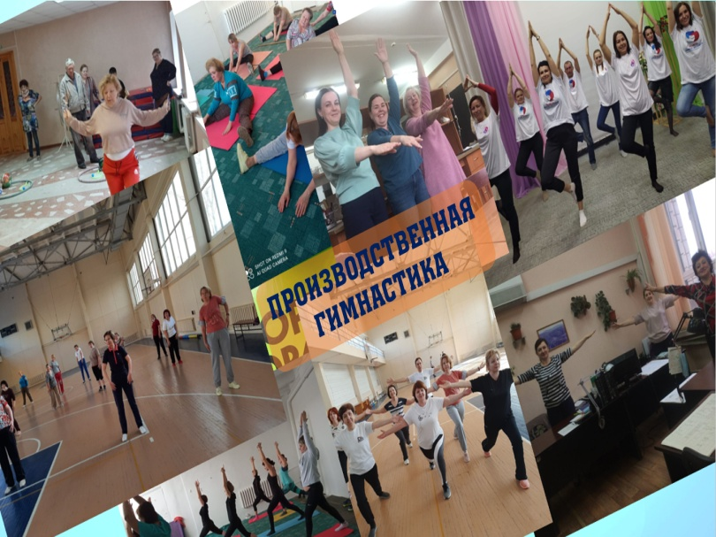
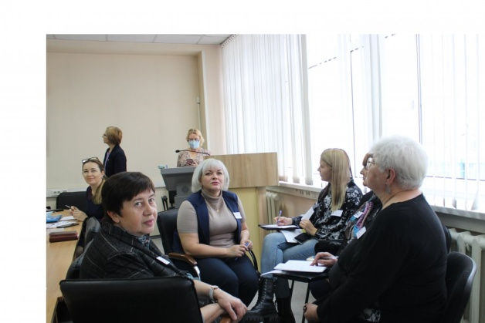
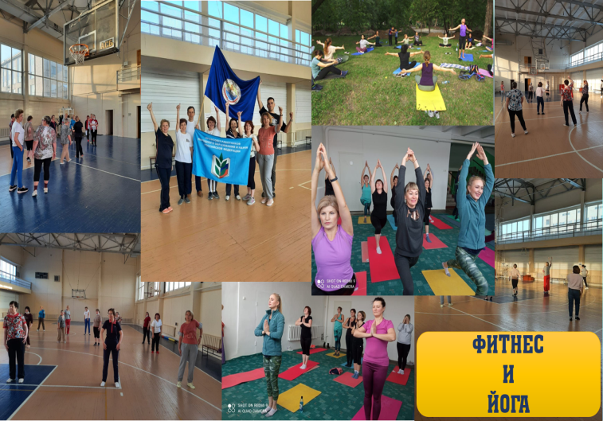
Лучшие мероприятия
региональных КСП
Профсоюзный квиз АлтГПУ в День профсоюзного активиста Алтайского края
Проект
«АлтГТУ - Территория здоровья» в рамках Всероссийского конкурса Профсоюза «Здоровые решения»
КСП

Slide 9
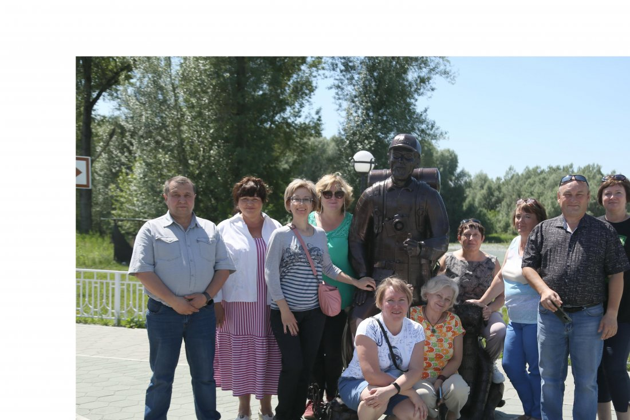
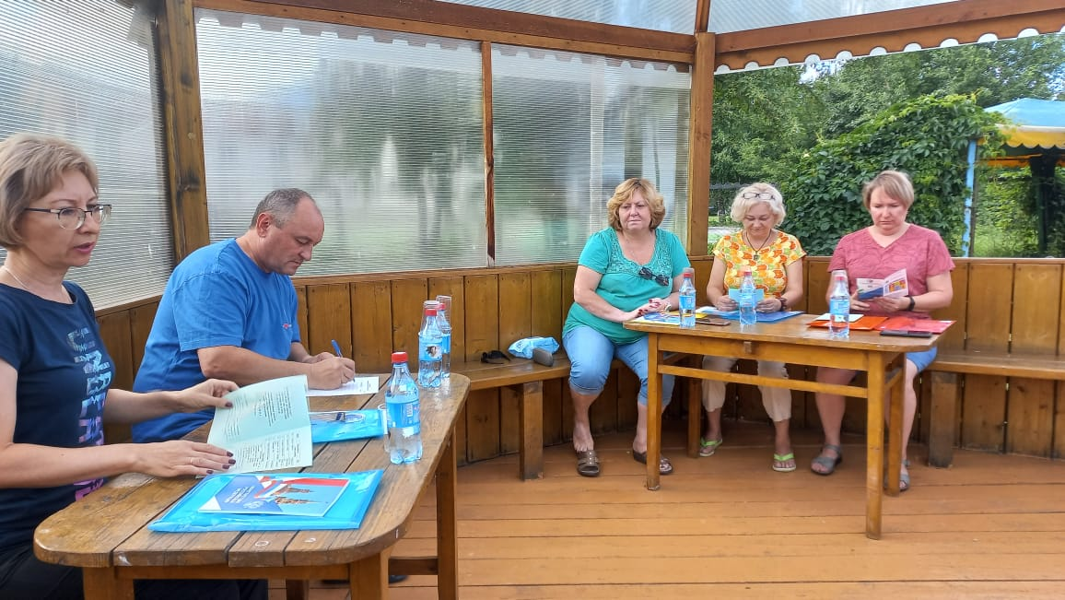
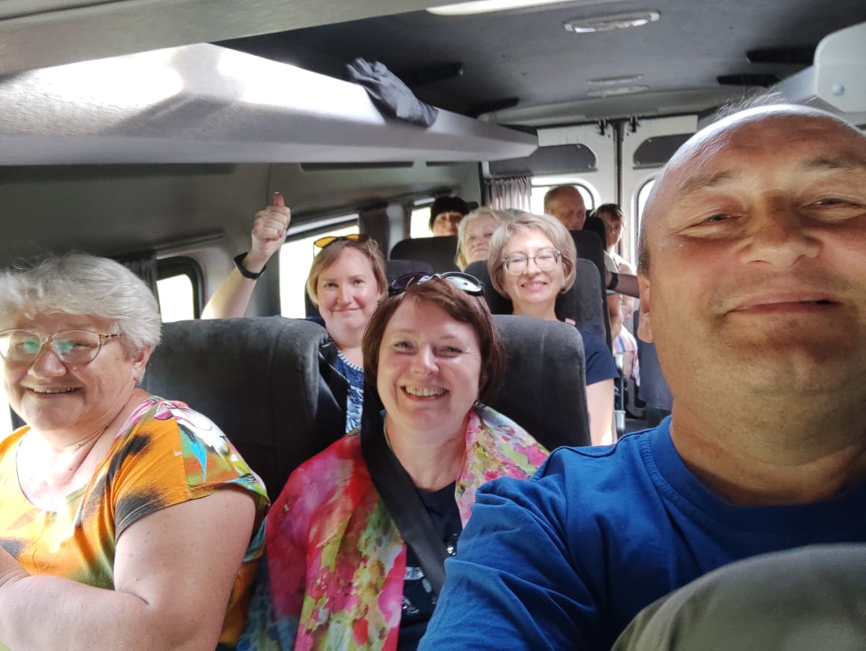
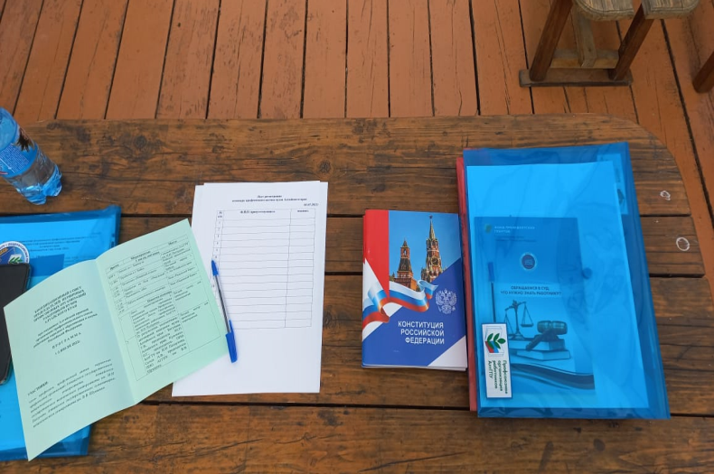
Лучшие мероприятия
КСП
Летний семинар профсоюзного актива вузов Алтайского края
КСП

Slide 10
Ключевые проблемы
Высокая текучка кадров в университете. Вымывание кадров не способствует профсоюзному росту.
Правовая защита сотрудников.
Низкий уровень мотивации профсоюзного членства, особенно среди молодежи.
Обеспечение жильем молодых преподавателей и сотрудников.
Низкий уровень оплаты труда УВП.
Высокий уровень административного давления на коллектив (в частности, увеличивающееся количество мероприятий, в которых все «должны» участвовать, что ведет к интенсификации труда, а иногда к откровенной эксплуатации сотрудников).
КСП

Slide 11
Задачи на 2023г.
Работа с работодателем по вопросам текучки кадров.
Развитие Молодежного совета вузов Алтайского края.
Создание рабочей группы по вопросам оплаты труда в вузах.
Усиление работы по охране труда.
Контроль общественного питания в вузах.
Усиление мотивации профсоюзного членства.
Закрепление положительного имиджа Профсоюза и профсоюзных организаций.
КСП

Slide 12
КСП
План работы КСП региона на 2023г
Мероприятие | Дата и место проведения | Ожидаемые результаты | Целевая аудитория
Семинар для членов Молодёжных советов профсоюзных организаций вузов «Инновационные подходы в работе с молодежью в Профсоюзе» | март | Выпуск инф.- метод. материалов | члены КСП члены МС вузов
Краевой семинар-совещание по вопросам закрепления и удержания научно-педагогических кадров в организациях высшего образования Алтайского края | апрель-май | Выпуск инф.- метод. материалов | Члены КСП
Школа профсоюзного актива вузов Алтайского края | май-июнь | Выпуск инф.- метод. материалов | Профактив вузов Алтайского края
Участие в семинаре-совещании ЦС Профсоюза для председателей первичных профсоюзных организаций вузов (Краснодарский край) | сентябрь | Материалы семинара | Члены КСП
Участие в мониторингах ЦС Профсоюза | в течение года | Рез-ты мониторингов | члены КСП
Проведение Дня профсоюзного Активиста Алтайского края | ноябрь | Информационные материалы | Профактив вузов Алтайского края
Совместные поездки профактива в рамках акции «Путешествуй с Профсоюзом!» | в течение года | Информационные материалы | Члены Профсоюза
Участие во Всероссийском конкурсе программ развития первичных профорганизаций вузов «Траектория успеха» | сентябрь | Инф. материалы | Члены КСП

Slide 13


КСП
СПАСИБО ЗА ВНИМАНИЕ!

